Slide 1
- Son productos y servicios proporcionados directamente por Avianca.
- Se documentan con una EMD.
- Se pueden vender varios para un mismo tiquete.
- Las tarifas son cargadas en los GDS , con precios dinámicos adaptándose a la competencia, demanda y relación de la tarifa aérea.
ANCILLARIES
Características
Reembolsabilidad
- A partir del 15 de noviembre de 2021 ningún servicio adicional podrá ser reembolsado en los mercados dentro de la red Avianca, independientemente de la tarifa adquirida.
- Únicamente se realizará el reembolso del servicio adquirido en caso de situaciones operacionales o no operacionales ajenas al cliente o a la aerolínea .
Cambios
- Se permite reutilizar EMD de los servicios complementarios, si la misma se encuentra en estatus Open.
Si el cliente hace un cambio en el itinerario, ha adquirido un servicio complementario y las condiciones del servicio permanecen iguales, es decir, mismo servicio, misma ruta y tarifa se puede utilizar la EMD inicialmente emitida.
Entradas GDS
- Conocé en el siguiente link cuales son los comandos para reservar y confirmar los servicios desde tu GDS: https://aviancatrade.zendesk.com/hc/articles/5166332410267-Quick-reference

Slide 2
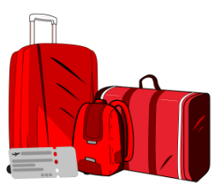
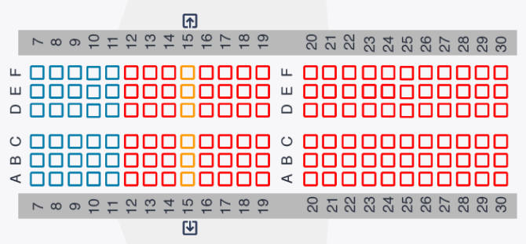

EQUIPAJE
Informa a tus clientes que pueden añadir a la reserva las maletas que necesiten, que no se encuentran incluidas en la tarifa que hayan adquirido.
Visita los siguientes links para mas información:
Articulo Personal: https://help.avianca.com/hc/es-419/articles/8300706743323--Qu%C3%A9-es-un-art%C3%ADculo-personal-
Equipaje de Mano: https://help.avianca.com/hc/es-419/sections/1260802686170-Equipaje-de-mano
Equipaje de Bodega: https://help.avianca.com/hc/es-419/articles/4403316606235--Cu%C3%A1l-es-el-peso-y-tama%C3%B1o-del-equipaje-de-bodega-
RESERVA DE ASIENTO
El cliente podrá preseleccionar su asiento y elegir la mejor opción para disfrutar de su ubicación ideal durante el vuelo. Esta posibilidad depende de la ruta y de la tarifa adquirida. Si la tarifa no incluye la posibilidad de reservar asiento gratuito, se puede ofrecer como un servicio adicional y agregarlo a la reserva.
- Flatbed: Tipo de asiento-cama que permite una reclinación de hasta 180°. Cuenta con sistema de entretenimiento a bordo y un espacio independiente que brinda mayor privacidad. Este tipo de asiento se encuentra en nuestros vuelos desde o hacia Europa y en aviones de doble pasillo (A330 y Boeing 787) en rutas en América.
- Premium: Mayor comodidad en las 3 primeras filas del avión. Estos asientos cuentan con reclinación y apoya cabezas.
- Plus: Tipo de asiento con mayor espacio, ubicado en la parte delantera del avión (a partir de la fila 4)
- Economy: Ubicado en las filas posteriores del avión, es la opción más económica. Es ideal cuando viajas con tu familia o amigos.
- Salida de emergencia: Asiento con más espacio y comodidad para las piernas. Ideal para vuelos largos. Revisar requisitos para utilizar este asiento.
Visita los siguientes links para mas información:
https://help.avianca.com/hc/es-419/articles/4414009488411--C%C3%B3mo-puedo-reservar-mi-asiento-
https://www.aviancaparatodos.com/nuestra-flota
Equipaje Deportivo o Especial
Tus clientes pueden añadir en la reserva equipos deportivos y/o instrumentos musicales.
Visita los siguientes links para mas información:
Deportivo: https://help.avianca.com/hc/es-419/articles/4403323615131--Puedo-llevar-mi-equipaje-deportivo-
Instrumentos Musicales y Obras de arte: https://help.avianca.com/hc/es-419/articles/4403339789339--Puedo-llevar-instrumentos-musicales-y-obras-de-arte-

Slide 3


MASCOTAS A BORDO
Tus clientes pueden viajar con su mascota gracias al transporte en Cabina o en Bodega.
Cabina
Podrán volar perros y gatos cuyo peso no sea mayor de 10 kg, incluyendo el peso de su contenedor y mayores de 4 meses de edad. El servicio debe solicitarse mínimo 48 horas antes de la salida de tu vuelo.
Bodega
Pueden viajar perros, gatos y gallos con peso máximo de 50 kg, sin el peso del contenedor, y mayores de 4 meses de edad. El servicio debe solicitarse mínimo 48 horas antes de la salida de tu vuelo.
Visita el siguiente link para mas información:
https://help.avianca.com/hc/es-419/articles/10723627941275--Puedo-volar-con-mi-mascota-
ABORDAJE PRIORITARIO
Con este servicio tus clientes podrán tener prioridad al momento del abordaje, siendo de los primeros en subir al avión, evitando filas y garantizando espacio para el equipaje de mano en el portaequipaje.
Visita el siguiente link para mas información:
https://help.avianca.com/hc/es-419/articles/6216491863835--Qu%C3%A9-es-abordaje-prioritario-

